Slide 1
МУНИЦИПАЛЬНОЕ БЮДЖЕТНОЕ УЧРЕЖДЕНИЕ ДОПОЛНИТЕЛЬНОГО ОБРАЗОВАНИЯ
«ДЕТСКАЯ МУЗЫКАЛЬНАЯ ШКОЛА №7 ИМ.З.В.ХАБИБУЛЛИНА»
ВАХИТОВСКОГО РАЙОНА ГОРОДА КАЗАНИ
СЦЕНАРИЙ МЕРОПРИЯТИЯ
ДЛЯ УЧАЩИХСЯ 6 – 7 КЛАССОВ
ДЕТСКОЙ МУЗЫКАЛЬНОЙ ШКОЛЫ
НА ТЕМУ:
«ДЖОН КОЛТРЕЙН: СТАНОВЛЕНИЕ МУЗЫКАНТА. К 95-ЛЕТИЮ ВЕЛИКОГО САКСОФОНИСТА»

Slide 2
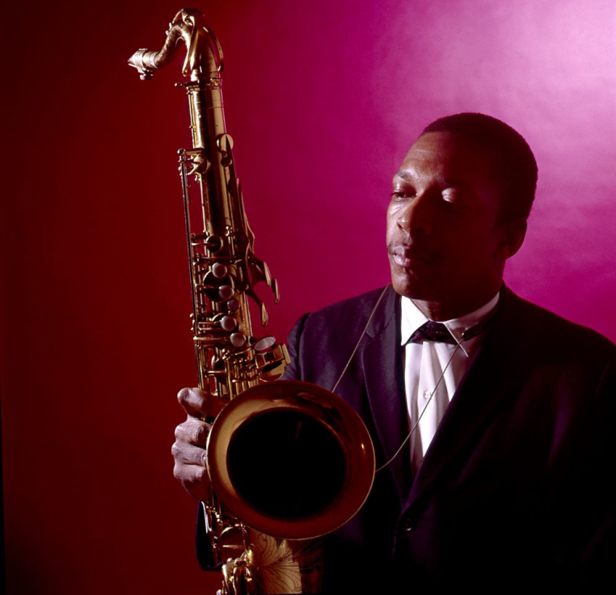
Проект выполнил преподаватель по классу гитары МБУДО «Детская музыкальная школа №7 им.З.В.Хабибуллина» Вахитовского района г.Казани,
Закиров Айдар Альфредович

Slide 3
23 сентября 2021 исполнилось бы 95 лет со дня рождения саксофониста Джона Колтрейна — музыканта, без которого современная импровизационная музыка была бы совершенно иной. Изыми Колтрейна из истории джаза — получится совершенно другая история, и совершенно иной джаз. В столетней истории жанра всего несколько имён такого масштаба: Луи Армстронг, Дюк Эллингтон, Чарли Паркер, Майлз Дэйвис…
И Джон Колтрейн.

Slide 4
Джон Уильям Колтрейн родился 23 сентября 1926 г. в городке Хэмлит в штате Северная Каролина. Его мать, Элис Гертруда Блэйр, была дочерью преподобного Уильяма Блэйра — пастора Африканской методистской епископальной церкви Сиона. Отец Джона, Джон Роберт Колтрейн, был сыном другого пастора этой церкви — Уильяма Колтрейна.
В 1932 г. Джон пошел в начальную школу. Когда Джону было 12 лет, в 1939 г., умер дед — Уильям Блэйр, через месяц неожиданно умер от рака его отец, а затем ушёл из жизни последний кормилец — дядя. Жизнь резко изменилась. Мать Джона вынуждена была пойти работать, затем, в поисках более подходящей работы, уехала в Атлантик-Сити, а Джон остался один заканчивать школу.

Slide 5
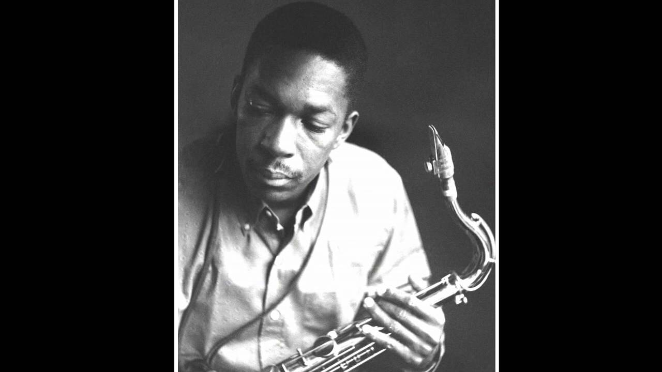

Slide 6
Впервые Джон начал учиться играть в любительском детском оркестре при церкви Св. Стефана осенью 1939 г. Первым инструментом Джона оказался альтгорн. Это получилось случайно: Джон пришел только на второе занятие, и все инструменты, кроме альтгорна, уже были разобраны. Но вскоре он переключился на кларнет. В сентябре 1940 г. директор средней школы им. Уильяма Пенна, где учился Джон, организовал школьный оркестр, и Джон стал первым кларнетистом
Джон закончил школу в 1943 г. и в июне этого же года переехал в Филадельфию — в поисках работы и чтобы быть ближе к матери, которая работала в это время в Атлантик-Сити. Здесь он поступил в музыкальную школу Орнcтайна (Ornstein School of Music). Школу в 1940 г. основал Лео Орнcтайн (Лев Орнштейн), иммигрант из России, ученик Александра Глазунова. Учителем Джона по классу саксофона и теории музыки был Майк Гуэрра. Он был кларнетистом и играл иногда классическую музыку в Филадельфийском оркестре, но в то же время хорошо играл на альт- и тенор-саксофонах.
.

Slide 7
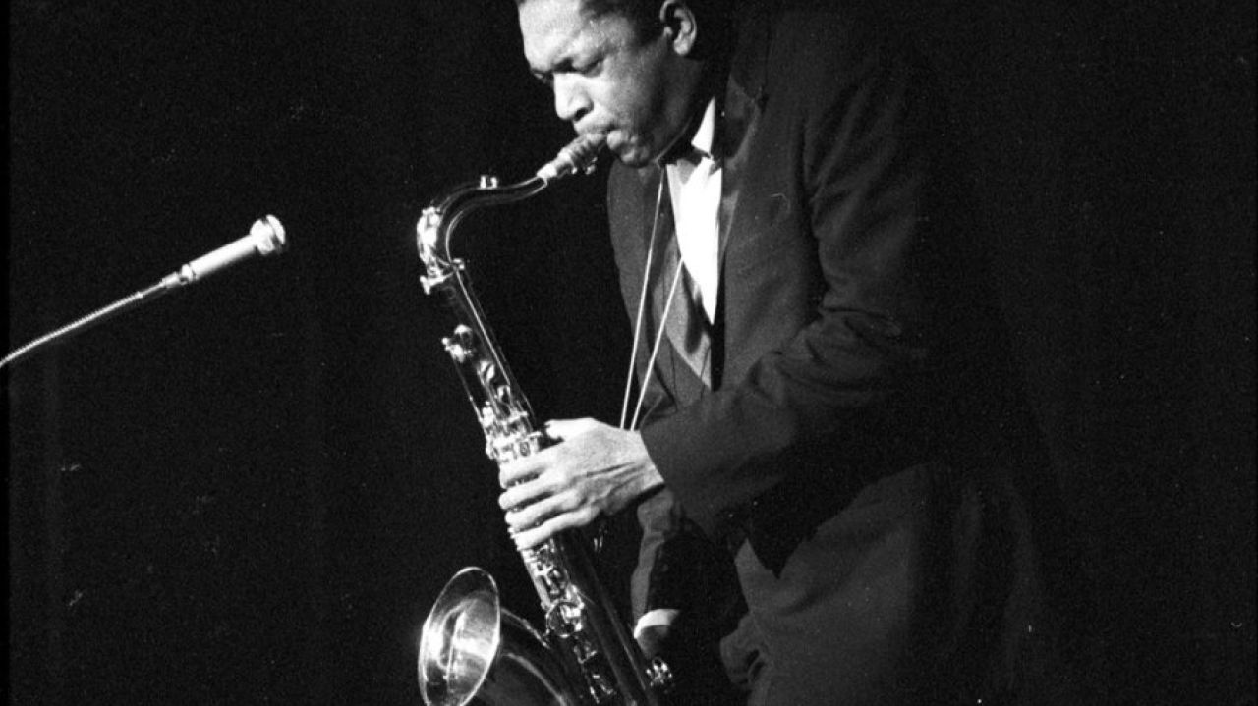

Slide 8
Джон занимался в школе Орнcтайна около года и в это же время работал на сахарорафинадном заводе. Филадельфия тех лет была идеальным местом для начинающего джазового музыканта. В городе было множество джаз-клубов. Большие свинговые оркестры были очень популярны, и в них играли замечательные музыканты, большинство из которых, однако, никогда не записывались и поэтому были известны только в узких кругах.
Но во время войны популярность этих оркестров стала падать, и молодые музыканты уже стремились освоить радикально новую музыку, которая родилась в начале сороковых годов в Нью-Йорке, в гарлемском клубе Minton’s Playhouse, и получила название бибоп. Создали эту музыку пианист Телониус Монк, трубач Диззи Гиллеспи, барабанщик Кенни Кларк, гитарист Чарли Крисчен и альт-саксофонист Чарли Паркер.

Slide 9
В 1945 г. Джон впервые начал время от времени немного зарабатывать музыкой, вступил в профсоюз музыкантов и вместе c другим молодым саксофонистом, Бенни Голсоном, впервые услышал, как играет Чарли Паркер. Это случилось 5 июня в Филадельфии, на концерте квинтета Диззи Гиллеспи c Чарли Паркером, пианистом Элом Хэйгом, басистом Кёрли Расселом и барабанщиком Стэном Ливи. Виртуозная, совершенно новая манера игры гениального Паркера произвела на молодых музыкантов огромное впечатление. После концерта потрясенные Джон и Бенни пошли за кулисы взять автографы у Паркера. Так у Джона появился новый идол.
В 1945 г. Джона призвали на военную службу. Он прослужил на базе Военно-морского флота на Гавайских островах год (06.08.1945-11.08.1946). Здесь он играл на кларнете во флотском оркестре чернокожих музыкантов Melody Masters. Исследователи, знакомившиеся с его перепиской, считают, что уже к этому моменту Колтрейн получил прозвище Trane, Трейн, которым его будут звать коллеги-музыканты следующие два с лишним десятилетия.

Slide 10
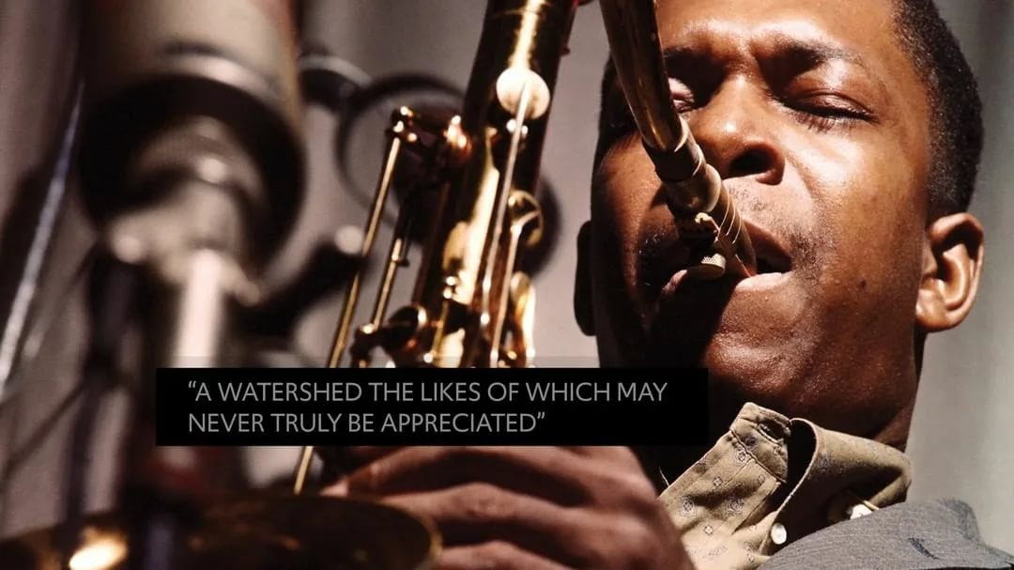

Slide 11
Вернувшись после демобилизации в Филадельфию, Колтрейн, по-видимому, сначала вновь стал заниматься в классе Майка Гуэрры, но уже осенью 1946 г. продолжил занятия в студии Граноффа (Granoff Studios), где его обучение оплачивалось армией.
Директор студии — Айседор Гранофф (Исидор Гранов), родом из России — был скрипач. Студия, основанная им в 1918 г., в 40-е гг. стала одной из крупнейших музыкальных школ США, уступая лишь Джульярдской школе в Нью-Йорке и Институту Кёртиса в Филадельфии. Школа давала классическое четырёхгодичное образование.
Наставником Колтрейна стал легендарный преподаватель Деннис Сандоле. Он был гитарист и аранжировщик и играл в 40-е гг. в оркестрах Рэя МакКинли, Томми Дорси и Чарли Барнетта, а также писал музыку для фильмов в Голливуде. Сандоле с любовью вспоминал Колтрейна.

Slide 12
Колтрейн начал играть на альте в разных джаз-клубах Филадельфии. Профессиональную работу ему впервые предложил Джо Уэбб в сентябре 1946 г. Это был танцевальный оркестр с блюзовой певицей Биг Мэйбел, игравший, по словам Колтрейна, в манере «ритм-энд-блюз или что-то вроде этого». После первых гастролей с этим оркестром Джон вернулся в Филадельфию, но уже в феврале 1947 г. вновь уехал на гастроли — с оркестром Кинга Колакса, по-видимому, в качестве первого альтиста.
В Лос-Анджелесе, во время гастролей, Колтрейн встретился с Чарли Паркером, который только что вышел из больницы Камарилло, где его полгода лечили после нервного срыва, вызванного героиновой зависимостью и алкоголизмом. И здесь в феврале 1947 г. Джон впервые играл с Паркером на джеме.
Колтрейн недолго играл у Колакса. В мае 1947 г. его пригласил в свой биг-бэнд замечательный саксофонист Джимми Хит. Родом из Филадельфии, он был всего на месяц младше Джона и, конечно, тоже был поклонником Чарли Паркера. В конце 1946 г. Хит организовал свой оркестр.

Slide 13
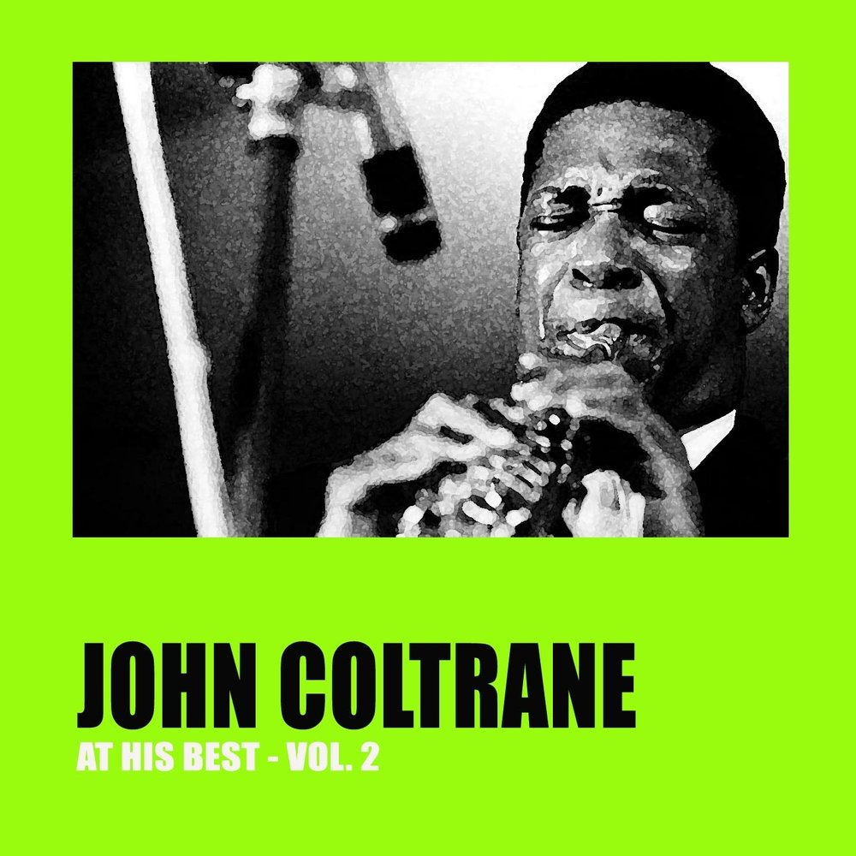

Slide 14
В ноябре 1948 г. Джон перешел в новый оркестр Эдди Винсона.
Джон пришел на прослушивание, как обычно, с альтом. Но Винсон настоял, чтобы он сыграл на теноре, так как музыкант, претендовавший на место тенора, ему не понравился. После некоторых колебаний Джон согласился и сыграл великолепное соло в манере Декстера Гордона. Винсон тут же взял его в оркестр на место тенор-саксофониста.
Это был весьма важный момент в жизни Колтрейна. Именно с этого момента он поставил перед собой задачу добиться своего собственного звука на тенор-саксофоне.

Slide 15
В сентябре 1949 г. в жизни Джона произошло знаменательное событие. Сам Диззи Гиллеспи пригасил его в свой знаменитый биг-бэнд. Джона рекомендовал пианист Джеймс Форман, который уже играл у Диззи с середины 1948 г. В октябре 1949 г. Диззи взял в оркестр и Джимми Хита.
В оркестре Гиллеспи Джон играл пьесы, оказавшие несомненное влияние на его собственные композиции, которые он напишет в будущем. Среди них — знаменитые пьесы Диззи «A Night In Tunisia» и «Manteca», и «’Round Midnight» Телониуса Монка. Влияние латиноамериканской музыки, которой увлекался Диззи, легко прослеживается в таких композициях Колтрейна, как «Like Sonny», «Exotica» и «Equinox». Эксперименты Гиллеспи с латиноамериканскими ритмами, безусловно, стимулировали интерес Джона к расширению границ джаза уже тогда, в конце сороковых годов.

Slide 16
В апреле 1952 г. Джон и его приятель Спекс Райт отправились на гастроли с оркестром альт-саксофониста Эрла Бостика. Колтрейн играл в этом оркестре до декабря 1952 г. Бостик был очень популярен в те времена, будучи великолепным исполнителем баллад и ритм-энд-блюза. Он не был современным импровизатором, но обладал фантастической техникой и научил Джона многим техническим приемам игры на саксофоне.
В марте 1954 г. Колтрейна пригласил в свой оркестр Джонни Ходжес. Ходжес, который был много лет первым альт-саксофонистом в оркестре Дюка Эллингтона, в 1951-м организовал собственный септет…
Так начиналось становление Джона Колтрейна как новатора и музыканта. Он прожил недолгую, но очень яркую жизнь и оставил после себя великое наследие.

Slide 17
